Slide 1
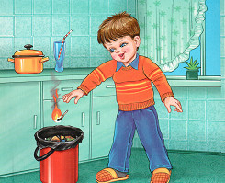
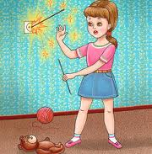
Правила безопасности
в быту

Slide 2
Уважаемые родители!
Уже с малых лет необходимо давать детям знания о безопасности в быту.
Развить у детей представление об опасных для жизни и здоровья предметах, с которыми они встречаются в быту, об их необходимости для человека, о правилах пользования ими.
Учить детей разделять предметы быта, на опасные и безопасные.
Воспитывать послушание и терпеливость.

Slide 3
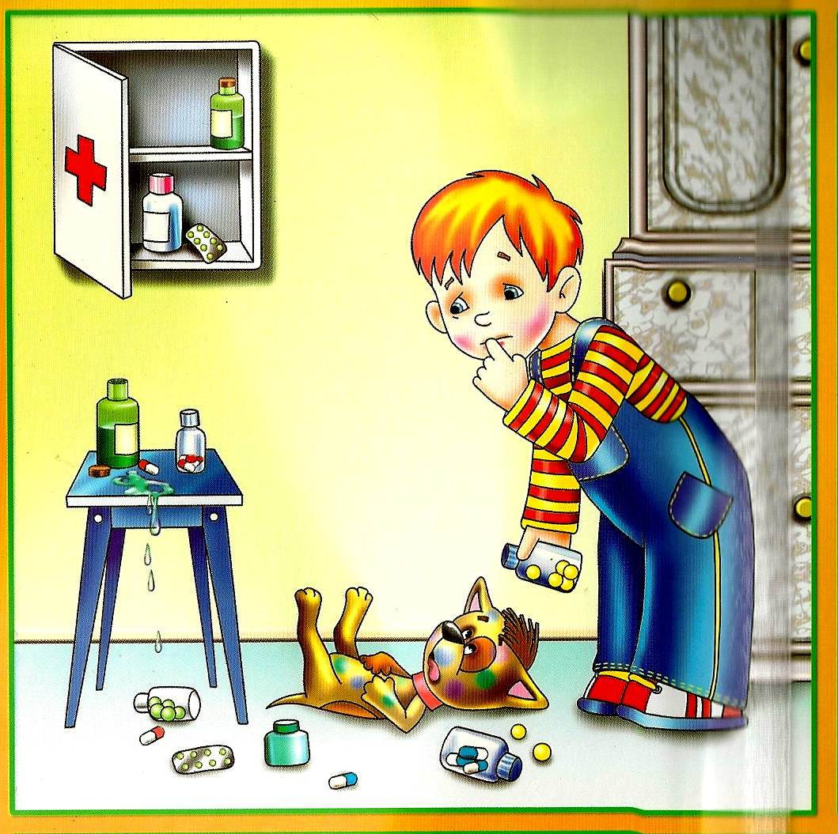
Много тюбиков и баночек
Есть в шкафах у наших мамочек.
В них хранятся средства разные,
К сожалению, опасные...
Кремы, пасты и таблеточки
Не берите в руки, деточки:
Эта бытовая химия –
Как отрава очень сильная.

Slide 4
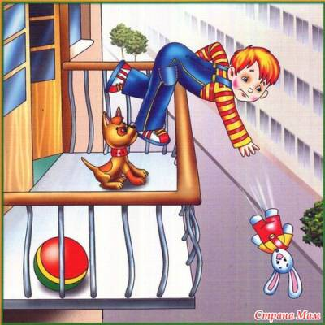
На балконе - так и знай!
-Ты на стулья не вставай,
На перила не взбирайся,
Низко не перегибайся –
Это может быть опасно:
Падать сверху так ужасно!!!

Slide 5
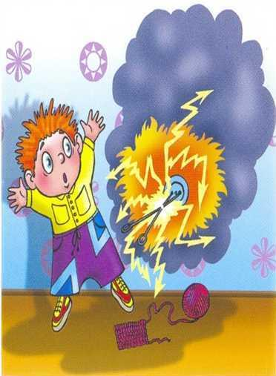
Ты, малыш, запомнить должен:
Будь с розеткой осторожен!
С ней не должен ты играть,
Шпильку, гвоздь туда совать –
Дело кончится бедой:
Ток в розетке очень злой!!!

Slide 6
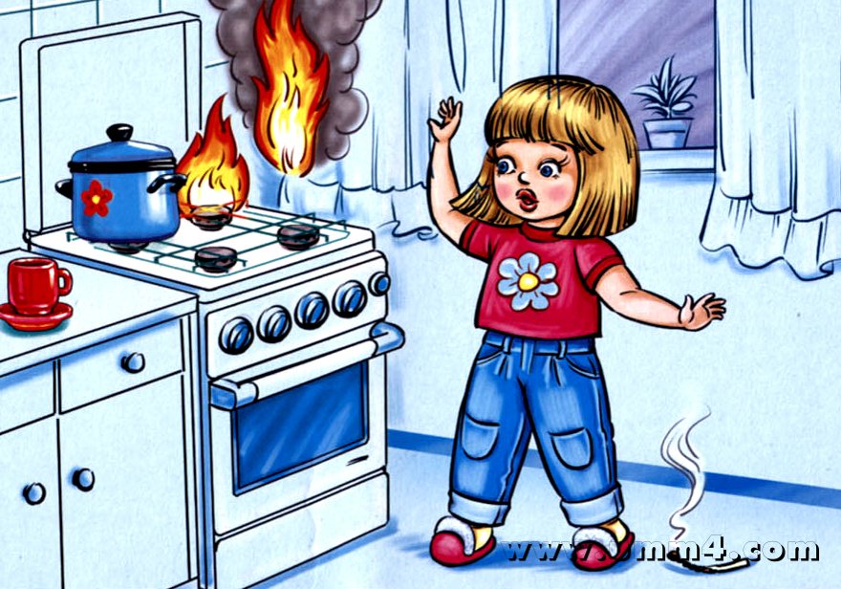
Если ты газ зажигать не умеешь,
Не подходи, иль потом пожалеешь...
Очень опасно к плите приближаться:
Может она загореться, взорваться...
Мама сама всё согреет и сварит,
Суп приготовит и чайник поставит.
Ты же, малыш, не спеши: подрастешь –
Спичкой конфорку ты сам подожжешь!

Slide 7
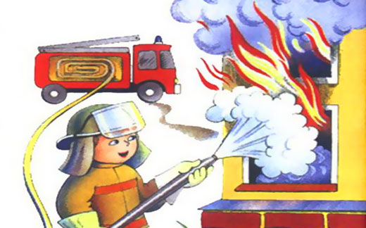
Ребята, вам твердят не зря:
Играть со спичками нельзя!
Огонь опасен, к сожаленью,
Для всех людей без исключенья!
Его так трудно потушить -
Он может всё вокруг спалить!
И вот уже в огне - весь дом...
Опасны шалости с огнем!

Slide 8
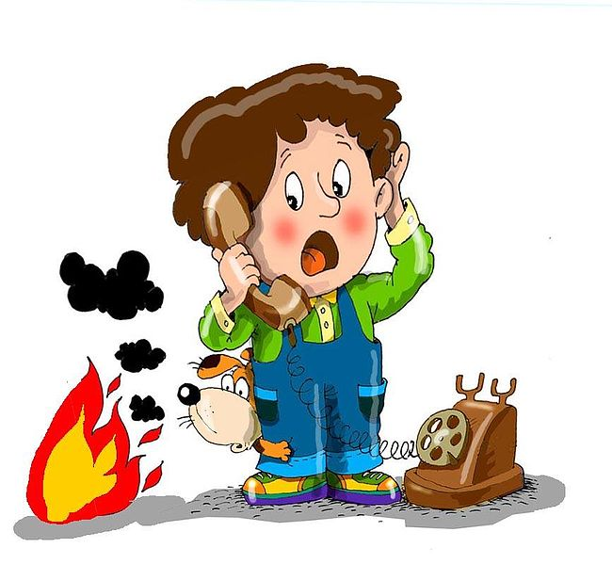
Если вдруг увидишь дым,
Что-то загорается,
Позвони по «01» -
Сразу все уладится.

Slide 9
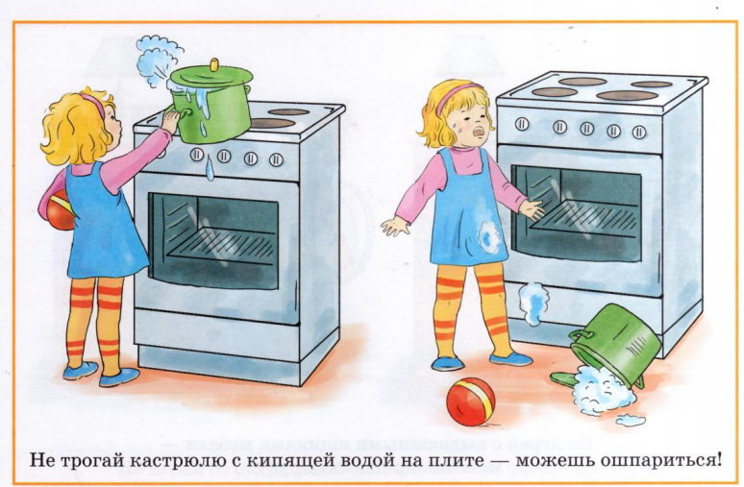
Когда в кастрюле кипяток,
Не прикасайся к ней, дружок,
И очень осторожен будь:
Ее так просто обернуть!
Поверь: кипящая вода
Была опасною всегда!

Slide 10
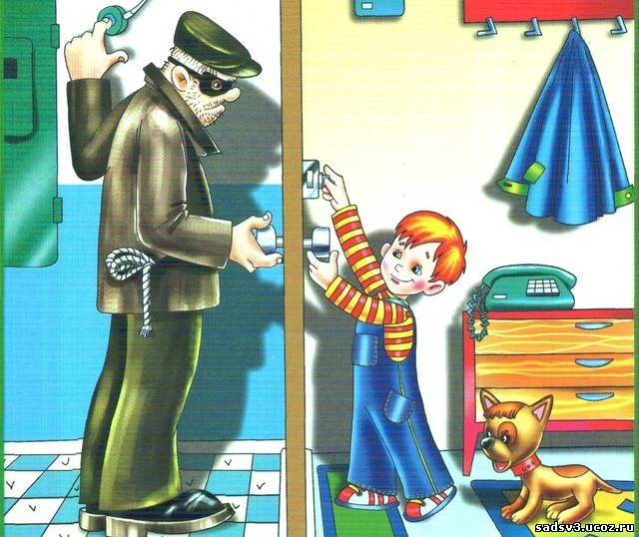
Если позвонил звонок,
Посмотри сперва в глазок,
В гости кто пришел, узнай,
Но чужим - не открывай!
Если нет глазка, тогда:
«Кто же там?» - спроси всегда,
А не станут отвечать –
Дверь не надо открывать!

Slide 11
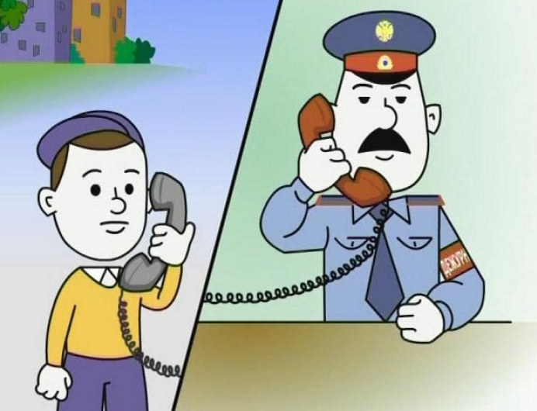
Дома ты один остался,
Кто-то дверь открыть пытался.
«02» скорее набери
И полицию позови!

Slide 12
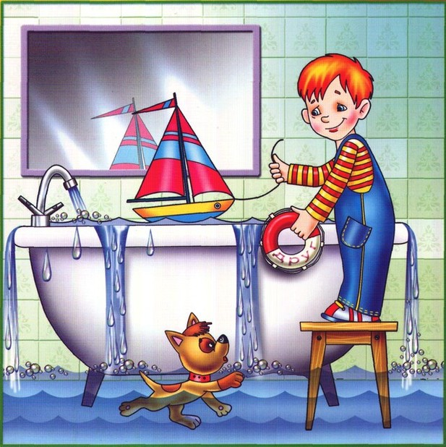
Буль- буль-буль – вода бежит
Мишка в ванную спешит.
Словно смелый капитан,
Будет он купаться сам.
Ты плыви, кораблик мой,
Я поплаваю с тобой!
Чтоб из дома не уплыть,
Не забуду кран закрыть!

Slide 13
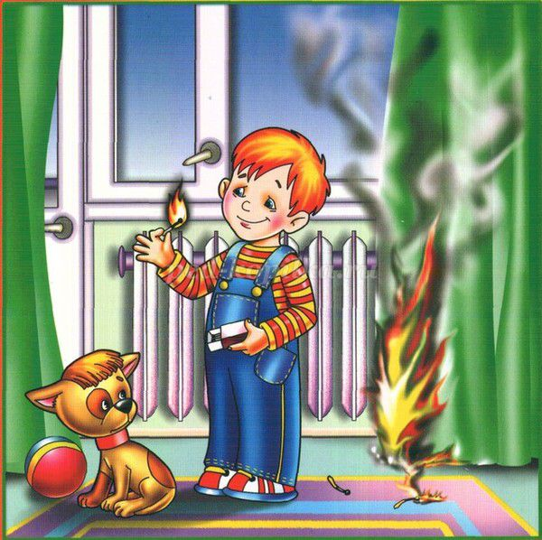
Ребята, вам твердят
не зря:
Играть со
спичками нельзя!
Огонь опасен, к
сожаленью,
Для всех людей без
исключенья!
Его так трудно
потушить -
Он может всё
вокруг спалить!
И вот уже в огне –
весь дом...
Опасны шалости с
огнем!

Slide 14
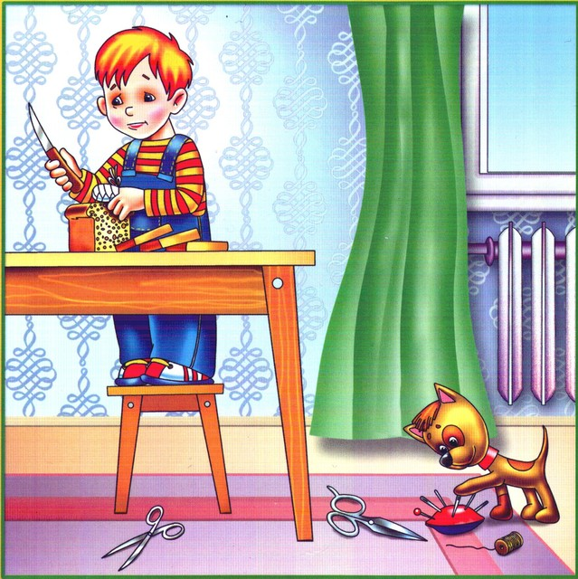
Не играйте острыми
Вилками, ножами.
Ведь такой
«игрушкой» просто
Что-нибудь поранить.
Будет больно, будет
грустно, Мама наругает...
Неужели вам игрушек
В доме не хватает?

Slide 15
Если плохо тебе
Набери всем знакомо «03»
Если трудно, к тебе врач придет,
Он поможет тебе и боль отведет.

Slide 16
Загадки
Игра "Топаем, хлопаем".
Выпал на пол уголёк, Деревянный пол зажёг, Не смотри, не жди, не стой, А залей его: (водой)
Условия: если дети поступают правильно -хлопать, если не правильно - топать.
Знаю я теперь, друзья,
Что с огнем играть нельзя. (хлопают)
Спички весело горят,
Буду с ними я играть. (топают)
Рома убежал за дом,
Там играет он с огнем. (топают)
Он опасен, Маша знает,
Утюг больше не включает. (хлопают) Вика с Лерою играют,
На печи газ зажигают. (топают)
Все теперь ребята знают,
Что с огнем играть нельзя? (да)
С огнём бороться мы должны –
Мы смелые работники,
С водою мы напарники.
Мы очень людям всем нужны,
Так кто же мы? (пожарные)

